Slide 1
Inteligencia Artificial
Introducción a la inteligencia artificial
2015-2016
1

Slide 2
¿Qué es la inteligencia artificial?
Hollywood sigue creando expectaciones no realísticas para los androides y las máquinas inteligentes en general.
Quisiéramos robots como C-3PO que se parecen a los humanos, y actúan y responden como ellos (quejándose menos, posiblemente).
¿Por qué no los tenemos y solo tenemos autómatas capaces de construir coches en cadenas de montaje?

Slide 3
¿Qué es la inteligencia artificial?
A pesar de algoritmos sofisticados y muchos años de experimentación, aún no somos muy buenos en modelar la vida.
  Los motores no replican los músculos.
  Las cámaras no son ojos.
  Y los ordenadores definitivamente no son cerebros.
Sin embargo, seguimos con la idea de tener robots humanoides.

Slide 4
¿Qué es la inteligencia artificial?
Estamos perfeccionando continuamente la bio-imitación, la visión por ordenador y las técnicas de inteligencia artificial.
En cada una de estas áreas se ha visto frustrada la carrera de muchos científicos.
La disciplina entera parece marchar hacia un callejón sin salida y las aplicaciones prometidas son una continua decepción.

Slide 5
¿Qué es la inteligencia artificial?
No se están obteniendo resultados en máquinas de propósito general, ni en robots humanoides que pueden andar.
Los avances reales son en cambio en:
  la comprensión de cómo funcionan cerebro y conciencia;
  bots especializados en un único propósito.
El futuro, de momento, es más Roomba que Asimo.

Slide 6
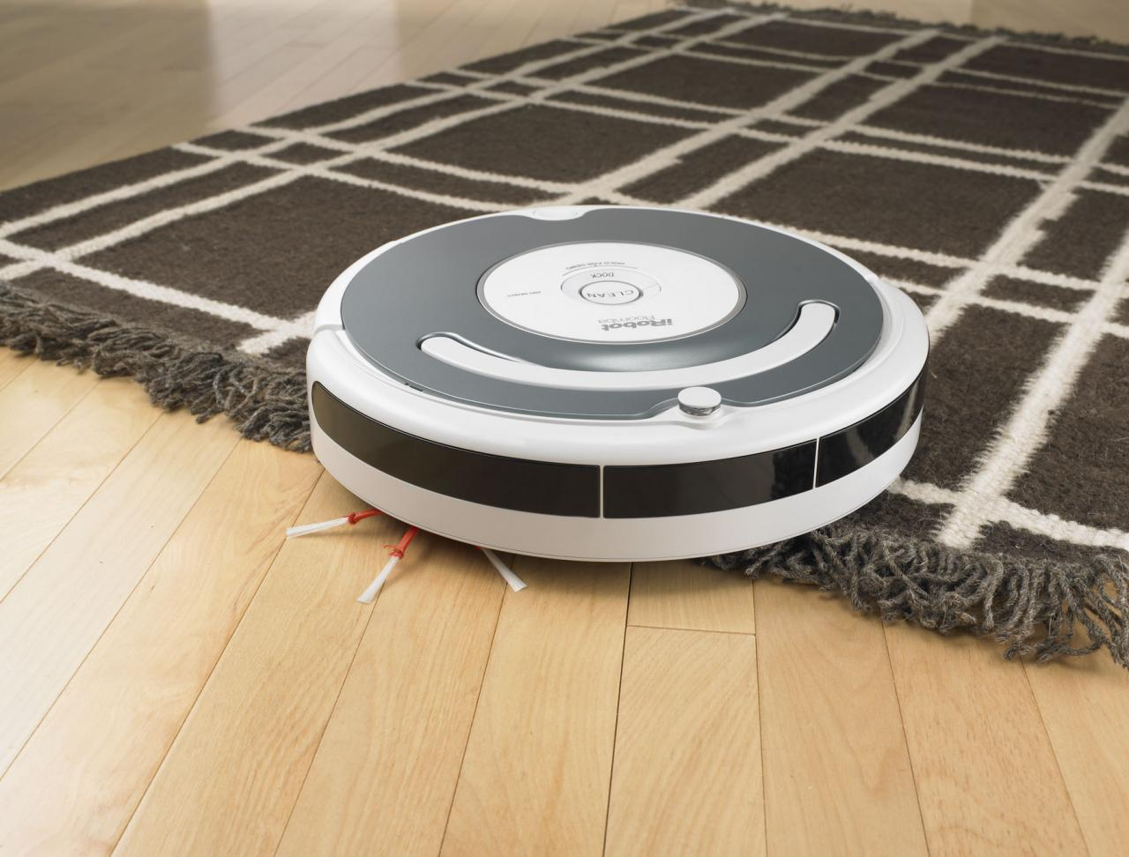

Roomba

Slide 7
Bases de la inteligencia artificial
Filosofía. Debate sobre la posibilidad de una inteligencia mecánica:
    Descartes, Leibniz: la mente está ligada al mundo físico.
    John Locke: en el principio fue la Mente (1690).
    Hume (1779), Russell: el conocimiento es fruto de la percepción, se adquiere por la experiencia (inducción) y está representado por teorías lógicas.
    Darwin (1857): destrucción del ex nihilo nihil fit a través de la teoría de la evolución por selección natural.

Slide 8
Bases de la inteligencia artificial
Matemáticas. Las bases filosóficas necesitan reglas formales:
    Boole, Frege: fundamentos de la lógica matemática.
    Gödel, Turing: límites de lo computable (teorema de incompletitud).
    Fermat, Bernoulli, Bayes: probabilidad, razonamiento probabilístico.

Slide 9
Bases de la inteligencia artificial
Psicología cognitiva. Teorías sobre la conducta, bases del comportamiento racional:
    Representación de los estímulos externos
    Manipulación consciente de la representación
    Actuación consecuente

Slide 10
Bases de la inteligencia artificial
Ingeniería computacional:
    Para la existencia de la IA es necesario un mecanismo para soportarlo (hardware).
    También son necesarias herramientas para desarrollar programas de IA.
Lingüística computacional:
    Chomsky: representación del conocimiento, gramática de la lengua.

Slide 11
Definición de IA
Sistemas que actúan como humanos
El estudio de cómo lograr que los ordenadores realicen tareas que, de momento, la gente hace mejor (Rich y Knight, 1991)
Sistemas que piensan como humanos
El esfuerzo de hacer que los ordenadores piensen … máquinas con mentes en el más amplio sentido literal (Haugeland, 1985)
Sistemas que piensan racionalmente
El estudio de las facultades mentales a través del estudio de modelos computacionales (Charniak y McDermott, 1985)
Sistemas que actúan racionalmente
El estudio que busca explicar y emular el comportamiento inteligente en términos de procesos computacionales (Shalkoff, 1990)

Slide 12
Sistemas que actúan como humanos
El modelo es el hombre; el objetivo es construir un sistema que pase por humano.
Prueba de Turing: si un sistema la pasa es inteligente.
Capacidades necesarias:
  procesamiento del lenguaje natural
  representación del conocimiento
  razonamiento
  aprendizaje
Pasar la Prueba no es el objetivo primordial de la IA.
La interacción de programas con personas hace que sea importante que éstos puedan actuar como humanos.

Slide 13
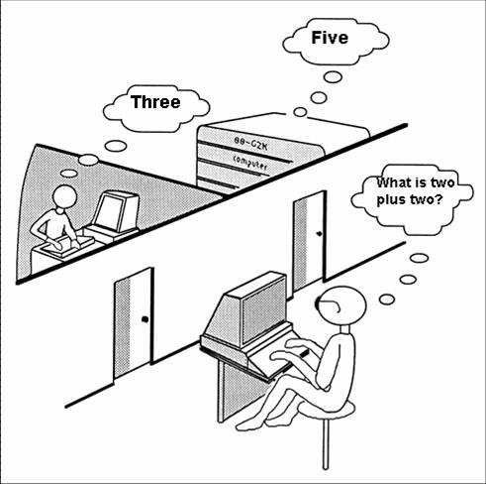
La prueba de Turing

Slide 14
Sistemas que piensan como humanos
El modelo es el funcionamiento de la mente humana.
Se intenta establecer una teoría sobre el funcionamiento de la mente (experimentación psicológica).
A partir de la teoría se pueden establecer modelos computacionales.
Influencia de las neurociencias y de las ciencias cognitivas.

Slide 15
El misterio de la conciencia
Si identificamos el núcleo cognitivo de la conciencia (que no es el simple conocimiento de nuestra existencia), ¿podemos incorporarlo en una máquina?
Las mayores religiones localizan la conciencia en un ánima que sobrevive a la muerte del cuerpo.
Woody Allen: “No quiero alcanzar la inmortalidad a través de mi obra. Quiero alcanzarla no muriéndome”.
Estas cuestiones, antes objeto solo de especulaciones teológicas, ahora son estudiadas por la neurociencia cognitiva.

Slide 16
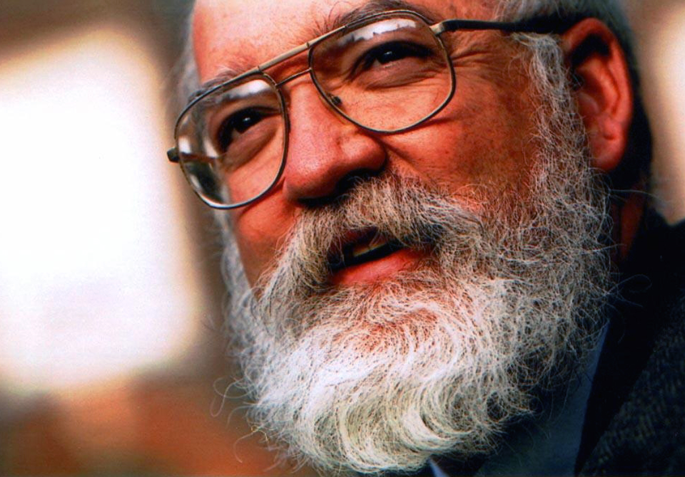
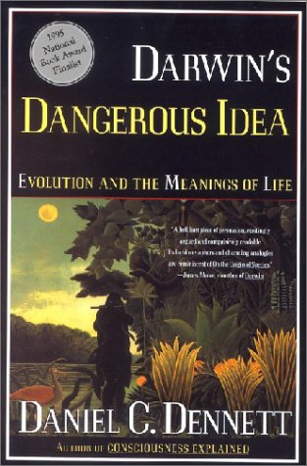
Daniel Dennett

Slide 17
Problemas fáciles y difíciles
David Chalmers trata el tema de la conciencia en términos de dos problemas:
  Problema Fácil: distinguir entre pensamiento consciente e inconsciente (Freud):
    superficies que tenemos delante
    planes para el día
    sueños con ojos abierto durante las clases
    control del latido del corazón
    reglas que ordenan las palabras cuando hablamos
    secuencias de contracciones musculares
  Problema Difícil: explicar cómo puede nacer la experiencia subjetiva de la computación neuronal

Slide 18
El cerebro como máquina
La “hipótesis asombrosa” de Francis Crick:
  Nuestros pensamientos, sensaciones, alegrías, dolores consisten enteramente de actividad fisiológica en los tejidos del cerebro.
La conciencia es un producto biológico natural, tan vacía de elementos sobrenaturales como la digestión o la circulación de la sangre.

Slide 19
Sistemas que piensan racionalmente
Las leyes del pensamiento racional se fundamentan en la lógica (Aristóteles).
La lógica formal está a la base de los programas inteligentes (logicismo).
Se presentan dos obstáculos:
  Es muy difícil formalizar el conocimiento.
  Hay un gran salto entre la capacidad teórica de la lógica y su realización práctica.

Slide 20
Sistemas que actúan racionalmente
Actuar racionalmente significa conseguir unos objetivos dadas unas creencias.
El paradigma es el agente racional, que se aplica, por ejemplo, a muchos sistemas robóticos.
Un agente percibe y actúa, siempre teniendo en cuenta el entorno en el que está situado.
Las capacidades necesarias:
  percepción
  procesamiento del lenguaje natural
  representación del conocimiento
  razonamiento
  aprendizaje automático
Visión de la actuación general y no centrada en el modelo humano
Ejemplos:
  Stanley (Grand challenge)
  Asimo

Slide 21
¿Es la IA posible?
La posibilidad de la inteligencia artificial plantea problemas filosóficos complejos.
¿Las máquinas pensantes poseen consciencia?
  La habitación china (Searle, 1980)
¿Es la inteligencia una propiedad emergente de los elementos biológicos que la producen?
No hay una conclusión definitiva.

Slide 22
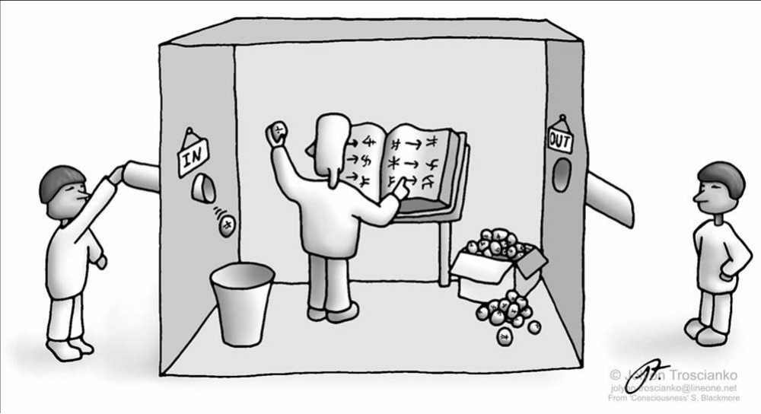
La habitación china

Slide 23
Historia de la IA
Los inicios (1943-1956)
McCulloch y Pitts: primer modelo de neurona, demostración de que cualquier función es computable por una red de neuronas, aprendizaje
Hebb: regla de aprendizaje Hebbiano o de Hebb
Minsky, Edmonds: primer simulador de red neuronal (40 neuronas)
Taller de Dartmouth (bautizo de la IA): McCarthy, Minsky, Shannon, Rochester, More, Samuel, Solomonoff, Selfridge, Newell, Simon
Newell, Simon: Teórico Lógico (TL)

Slide 24
Historia de la IA
Entusiasmo inicial, grandes expectativas (1952-1969)
SRGP: sistema de resolución general de problemas, imitación de las demostraciones humanas
Samuel: programa jugador de damas, aprendizaje
Sistemas planificadores, representación interna del mundo
Aplicaciones en dominios reducidos: integración simbólica, mundo de bloques
Redes neuronales: perceptrones, aprendizaje

Slide 25
Historia de la IA
La dura realidad (1966-1973)
Muchos sistemas de IA actuaban de manera prometedora en problemas sencillos y fallaban ante problemas reales.
Muchos problemas eran intratables (NP); el tamaño del problema es relevante.
La búsqueda exhaustiva es impracticable.
Minsky, Papert: en Perceptrons se demuestra la escasa capacidad de representación de los perceptrones.

Slide 26
ELIZA (1966)
Conversación con ELIZA
-> Hello. I am ELIZA. How can I help you?
+> I am feeling sad.
-> I am sorry to hear you are sad.
+> I had some nightmares tonight.
-> You say you had some nightmares tonight.
+> Yes, my dreams are worrying me.
-> What does that dream suggest to you?
+> Thrill, scare.
-> I am not sure I understand you fully.
+> My dreams annoy me.
-> Do you dream often?
+> Yes, daily.

Slide 27
Traducción automática
inglés → ruso (o castellano)→ inglés
“The spirit is willing, but the flesh is weak” →
→ Дух охотно готов, но плоть слаба →
→ “The vodka is good, but the meat is rotten”
(Alternativas:
“Spirit is willingly ready, but flesh is weak”
“The alcohol is arranged, but the meat is weak”)

Slide 28
Historia de la IA
Los sistemas basados en el conocimiento (1969-1979)
Los mecanismos generales de resolución de problemas no son practicables (métodos débiles).
DENDRAL: el conocimiento del dominio del problema ayuda a resolverlo mejor.
Sistemas Expertos (MYCIN, PROSPECTOR): incertidumbre, factores de certeza
Representación del conocimiento y razonamiento (redes semánticas, marcos, Prolog, ontologías)

Slide 29
Historia de la IA
La IA se industrializa (1980 hasta el presente)
El éxito de los sistemas expertos lleva a su uso comercial: R1, XCON (sistema de configuración en Digital Equipment Corporation).
Japoneses: quinta generación de ordenadores
Estadounidenses: MCC
Software para el desarrollo de la IA
Máquinas de arquitectura dedicada

Slide 30
IA en la actualidad
RAZONAMIENTO:
  Satisfacción de restricciones
  Búsqueda heurística
  Razonamiento basado en modelos
  Razonamiento no monotónico
  Planificación de tareas y scheduling
  Razonamiento cualitativo
  Razonamiento con incertidumbre
  Razonamiento temporal y espacial

Slide 31
IA en la actualidad
APRENDIZAJE AUTOMÁTICO:
  Razonamiento basado en casos
  Análisis de datos
  Computación evolutiva
  Redes de neuronas
  Aprendizaje por refuerzo

Slide 32
IA en la actualidad
INGENIERÍA DEL CONOCIMIENTO Y APLICACIONES:
  Lógica
  Sistemas de apoyo a la decisión
  Interacción hombre-máquina inteligente
  Gestión del conocimiento
  Representación del conocimiento
  Ontologías y Web semántica
  Sistemas multi-agente e IA distribuida

Slide 33
IA en la actualidad
ROBÓTICA, PERCEPCIÓN, PROCESAMIENTO DEL LENGUAJE NATURAL:
  Robótica y control
  Procesamiento del lenguaje natural
  Percepción (visión, reconocimiento del habla)
  Creatividad, juegos, inteligencia ambiental

Slide 34
Resumen de los contenidos
Introducción a la Inteligencia Artificial
Resolución de problemas, búsqueda
  Representación de problemas
  Búsqueda no informada
  Búsqueda heurística: A*, IDA*, búsqueda local
  Juegos: minimax, poda alfa-beta
  Satisfaccion de restricciones
Representación del conocimiento
  Sistemas de producción
  Representaciones estructuradas, Ontologías

Slide 35
Resumen de los contenidos
Sistemas Basados en el Conocimiento
  Aquitectura
  Los sistemas de producción en los SBC
  Ingeniería del conocimiento, adquisición
  Razonamiento Aproximado
Tratamiento del lenguaje natural
  Vision historica
  Tratamiento por niveles del lenguaje natural
  Formalismos logicos: Gramaticas de clausulas definidas
  Aplicaciones
Introduccion al aprendizaje automatico

Slide 36
Lecturas recomendadas y otros recursos
Libros
Russell, S., Norvig, P., Artificial Intelligence: A Modern Approach, Prentice Hall (2003)
Russell, S., Norvig, P., Inteligencia Artificial: Un Enfoque Moderno, Pearson (2004)
En Internet
http://www.lsi.upc.es/~bejar/ia/ia.html
http://www.lsi.upc.edu/~luigi/#Docencia

